Slide 1
B10- 가산기, 감산기 회로실험
인하대학교 정보통신공학과
2019년 2학기 정보통신기초설계실습2
( ICE2007 - 002/003/004/005 분반 )

Slide 2

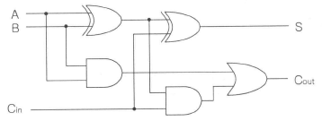
B10- 가산기, 감산기 회로실험
1. 반가산기 (HA : half adder)
2. 전가산기 (FA : full adder)
그림 9-1 반가산기 회로
표 9-1 반가산기의 진리표
그림 9-2 전가산기 회로
표 9-2 전가산기의 진리표
입력신호 |  | 출력신호
A (피가수) | B (가수) | S (합) | C (자리올림수)
0 | 0 | 0 | 0
0 | 1 | 1 | 0
1 | 0 | 1 | 0
1 | 1 | 0 | 1
입력신호 |  |  | 출력신호
A (피가수) | B (가수) | C_{in} (자리올림수) | S (합) | C (자리올림수)
0 | 0 | 0 | 0 | 0
0 | 0 | 1 | 1 | 0
0 | 1 | 0 | 1 | 0
0 | 1 | 1 | 0 | 1
1 | 0 | 0 | 1 | 0
1 | 0 | 1 | 0 | 1
1 | 1 | 0 | 0 | 1
1 | 1 | 1 | 1 | 1

Slide 3



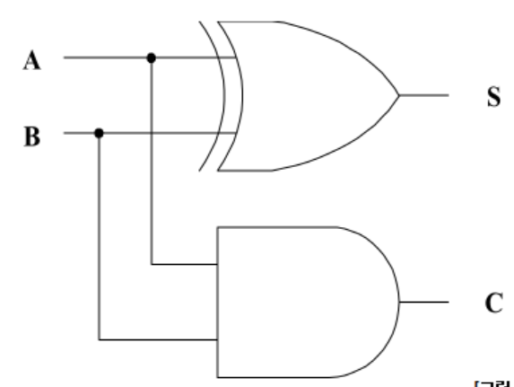
실험2 : 4-bit 가산기 설계
A | B | 올림수(C) | 합(S)
0 | 0 | 0 | 0
0 | 1 | 0 | 1
1 | 0 | 0 | 1
1 | 1 | 1 | 0
C
A
B
S

Slide 4
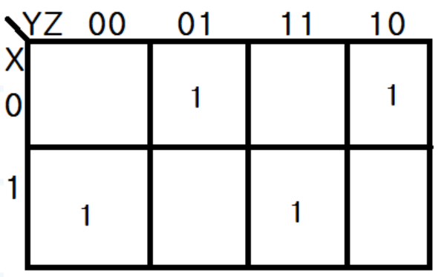
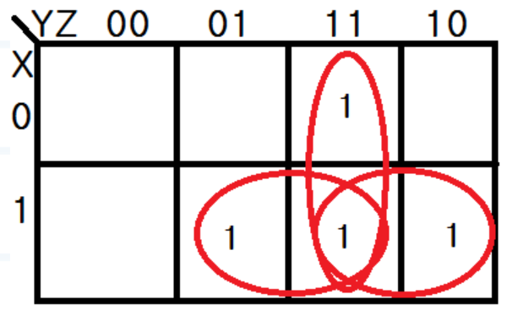


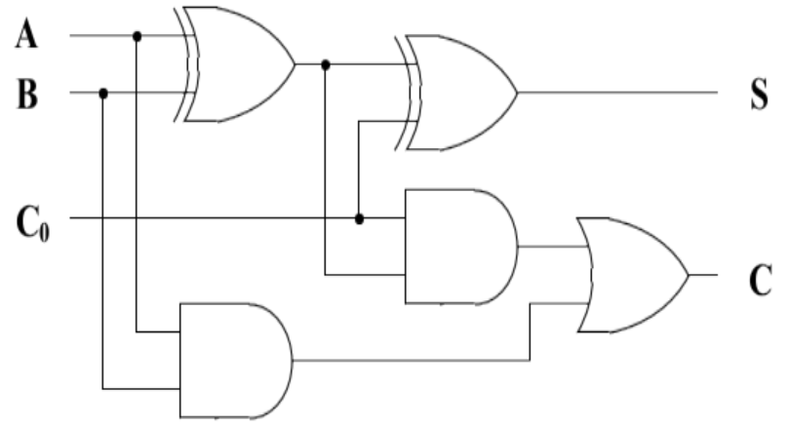
실험2 : 4-bit 가산기 설계
A | B | C₀ | C | S
0 | 0 | 0 | 0 | 0
0 | 0 | 1 | 0 | 1
0 | 1 | 0 | 0 | 1
0 | 1 | 1 | 1 | 0
1 | 0 | 0 | 0 | 1
1 | 0 | 1 | 1 | 0
1 | 1 | 0 | 1 | 0
1 | 1 | 1 | 1 | 1
C₀
C
A
B
BC
BC
A
A
S

Slide 5
실험1 : 전가산기 (FA : full adder)
표 9-3 전가산기의 진리표에 따라서 Verilog code을 작성하시오.
작성된 code를 Simulation하고 그 결과를 아래 표 9-3에 기록하고 Waveform을 출력하시오.
입력변수 - A, B, Cin, 출력변수 - S, Cout
표 9-3 전가산기의 Verilog 시뮬레이션 결과표
입력신호 |  |  | 출력신호
A (피가수) | B (가수) | C_{in} (자리올림수) | S (합) | C (자리올림수)
0 | 0 | 0
0 | 0 | 1
0 | 1 | 0
0 | 1 | 1
1 | 0 | 0
1 | 0 | 1
1 | 1 | 0
1 | 1 | 1

Slide 6
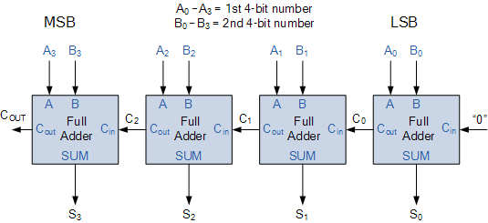
실험2 : 4-bit 가산기 설계
실험1에서 설계한 전가산기를 사용하여 아래 그림 9-3 4-bit full adder에 따라서 Verilog code을 작성하고 작성된 code를 Simulation하시오.
입력변수 - A[3:0], B[3:0], Cin, 출력변수 - S[3:0], Cout.
Waveform을 출력하고 표9-4 결과표를 작성하시오.
그림 9-3
4-bit full adder
표 9-4 4bit 전가산기의 Verilog 시뮬레이션 결과표
3 + 0 = ? | 8 + 0 = ? | 10 + 9 = ?
8 + 7 = ? | 15 + 15 = ?

Slide 7

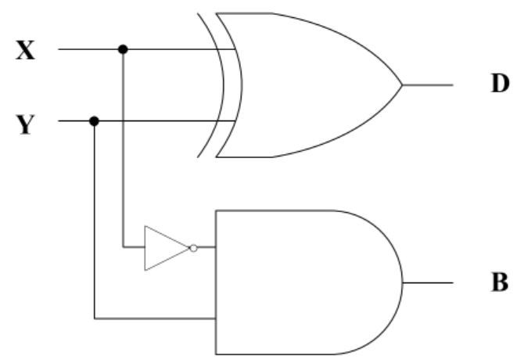
반감산기 설계
X | Y | 빌림수(B) | 차(D)
0 | 0 | 0 | 0
0 | 1 | 1 | 1
1 | 0 | 0 | 1
1 | 1 | 0 | 0
B
X
Y
S

Slide 8
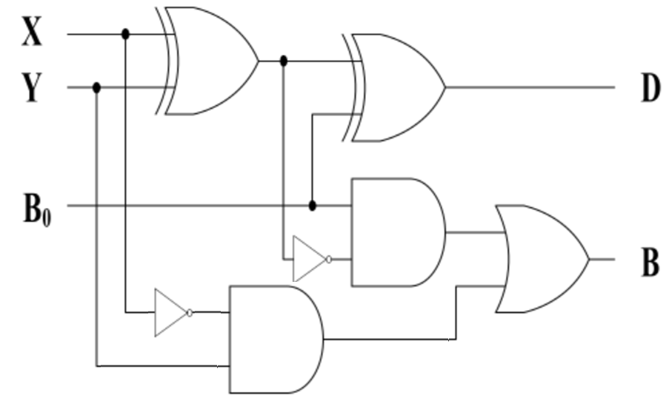
전감산기 설계
X | Y | B₀ | B | D
0 | 0 | 0 | 0 | 0
0 | 0 | 1 | 1 | 1
0 | 1 | 0 | 1 | 1
0 | 1 | 1 | 1 | 0
1 | 0 | 0 | 0 | 1
1 | 0 | 1 | 0 | 0
1 | 1 | 0 | 0 | 0
1 | 1 | 1 | 1 | 1
B
X
Y
D

Slide 9
Verilog 과제
표9-5 전감산기를 실험1에 따라 수행하시오.
표9-6 4-bit 전감산기를 실험2에 따라 수행하시오.
표 9-5 전감산기의 진리표
표 9-6 4bit 전감산기의 Verilog 시뮬레이션 결과표
입력신호 |  |  | 출력신호
A (피감수) | B (감수) | b_{in} (자리빌림수) | D (차) | B (자리빌림수)
0 | 0 | 0 | 0 | 0
0 | 0 | 1 | 1 | 1
0 | 1 | 0 | 1 | 1
0 | 1 | 1 | 0 | 1
1 | 0 | 0 | 1 | 0
1 | 0 | 1 | 0 | 0
1 | 1 | 0 | 0 | 0
1 | 1 | 1 | 1 | 1
7 - 4 = ? | 8 - 7 = ? | 10 - 9 = ?
8 - 7 = ? | 15 - 10 = ?

Slide 10
B10- 가산기, 감산기 회로실험
Any Question ?
< 10주차 수업 공지 >
10주차 수업 제목 : 10) B-5, B11-RS와 D 플립플롭 실험
수업 내용 : RS와 D 플립플롭
과제 : 9주차 결과 보고서 (O), 10주차 예비 보고서 (X)
10 주차 강의자료 : 공지 예정

